Slide 1
Об особенностях предоставления гражданам земельных участков на территории Хабаровского края в целях реализации Федерального закона от 01 мая 2016 г. № 119-ФЗ
Иванова Александра Алексеевна
Ведущий инспектор отдела по регулированию земельных отношений и взаимодействию с органами управления министерства инвестиционной и земельно-имущественной политики края

Slide 2
Требования Федерального закона предъявляемые к органам местного самоуправления
Информирование граждан, юридических лиц о необходимости направления до 1 сентября 2016 года уведомлений о наличии у них прав на земельные участки или на расположенные на таких земельных участках объекты недвижимости в случае, если сведения о правах на земельные участки не внесены в Единый государственный реестр прав на недвижимое имущество и сделок с ним
Регистрация органов местного самоуправления, уполномоченных на предоставления земельных участков в рамках
Федерального закона № 119-ФЗ
Разработать алгоритм взаимодействия с администрациями поселений края, в которых отсутствует доступ к сети Интернет, в части обмена информацией и документами, предоставленными гражданами лично или по почте на бумажных носителях при получении земельного участка в безвозмездное пользование в целях подготовки схем в информационном ресурсе, постановки на кадастровый учет, регистрации прав, внесения сведений о предоставлении участка и других действий
МИНИСТЕРСТВО ИНВЕСТИЦИОННОЙ И ЗЕМЕЛЬНО-ИМУЩЕСТВЕННОЙ ПОЛИТИКИ

Slide 3
Региональная информационная система Хабаровского края
МИНИСТЕРСТВО ИНВЕСТИЦИОННОЙ И ЗЕМЕЛЬНО-ИМУЩЕСТВЕННОЙ ПОЛИТИКИ

Slide 4
Сведения о ранее предоставленных земельных участках
МИНИСТЕРСТВО ИНВЕСТИЦИОННОЙ И ЗЕМЕЛЬНО-ИМУЩЕСТВЕННОЙ ПОЛИТИКИ

Slide 5
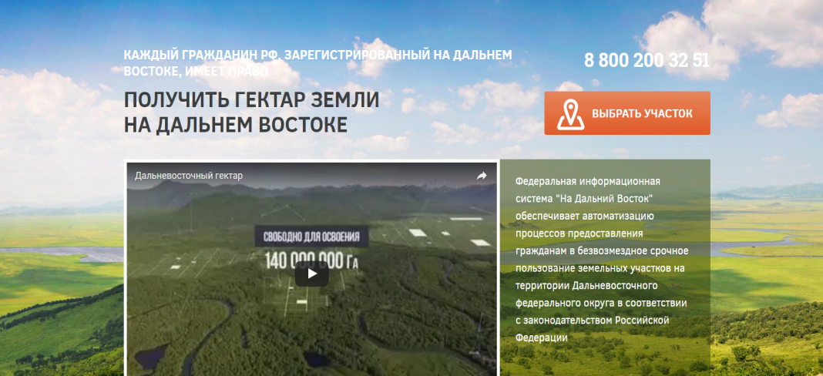
Федеральная информационная система «На Дальний Восток»
МИНИСТЕРСТВО ИНВЕСТИЦИОННОЙ И ЗЕМЕЛЬНО-ИМУЩЕСТВЕННОЙ ПОЛИТИКИ

Slide 6
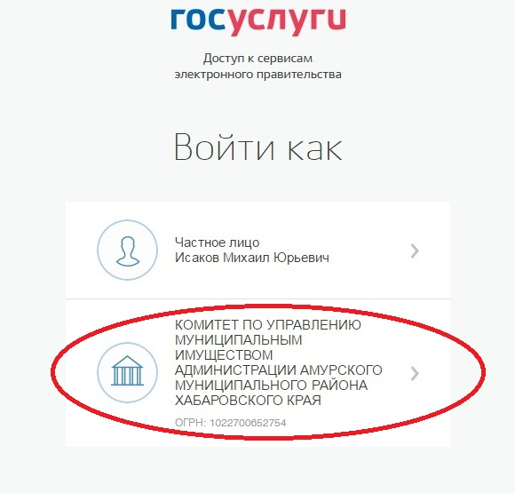
Этапы регистрации земельных участков на ФИС «На Дальний Восток.рф»
При входе на ФИС «На Дальний Восток.рф» следует выбрать соответствующую учетную запись
МИНИСТЕРСТВО ИНВЕСТИЦИОННОЙ И ЗЕМЕЛЬНО-ИМУЩЕСТВЕННОЙ ПОЛИТИКИ

Slide 7
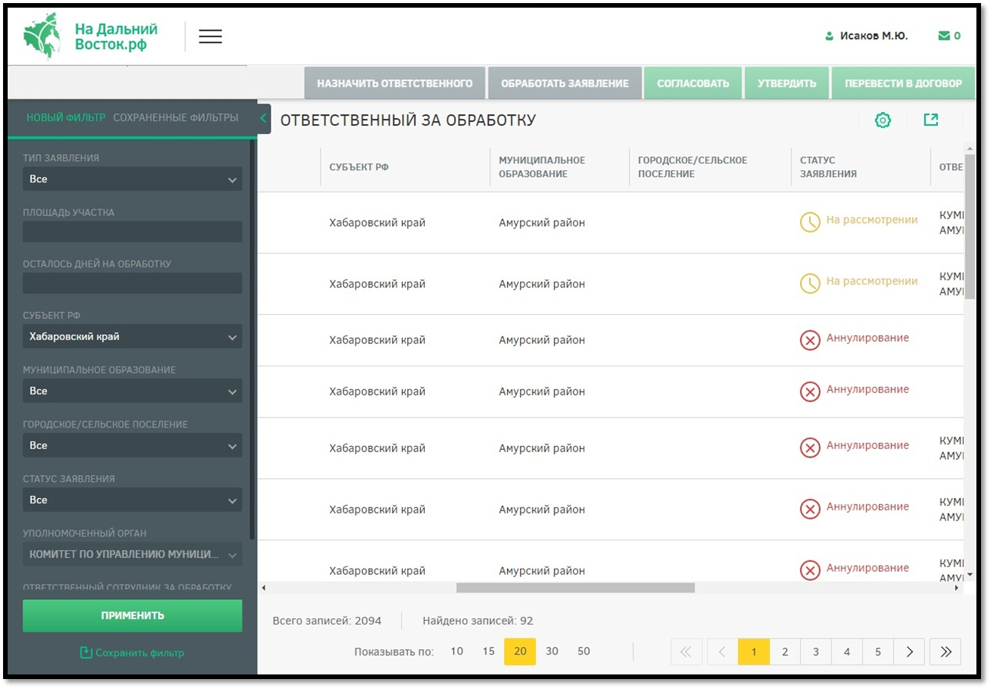
Заявления на рассмотрении
2
1
МИНИСТЕРСТВО ИНВЕСТИЦИОННОЙ И ЗЕМЕЛЬНО-ИМУЩЕСТВЕННОЙ ПОЛИТИКИ

Slide 8
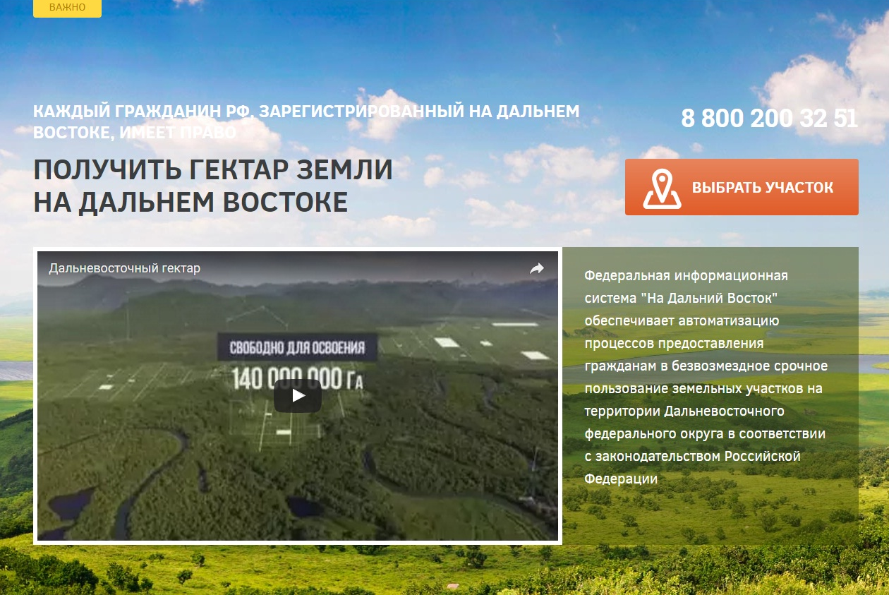
Обработка заявлений
После того как Вы возьмете в обработку заявление, оно станет недоступным для обработки другим сотрудникам!
2
1
МИНИСТЕРСТВО ИНВЕСТИЦИОННОЙ И ЗЕМЕЛЬНО-ИМУЩЕСТВЕННОЙ ПОЛИТИКИ

Slide 9
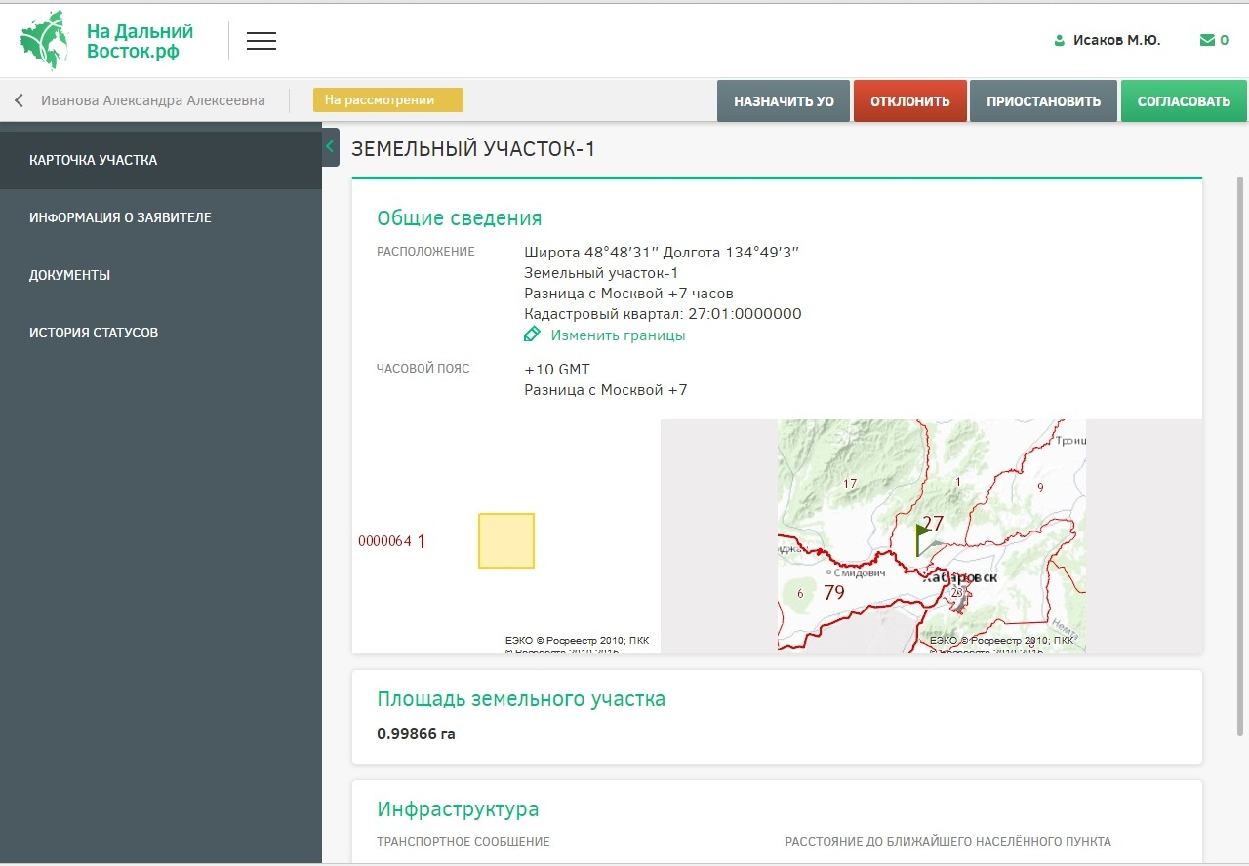
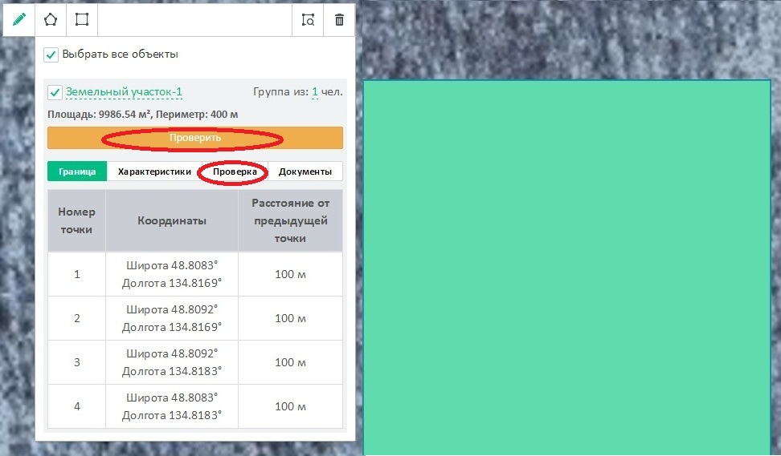
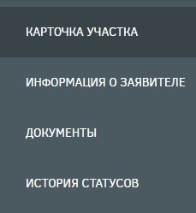
Стадия согласования
1
2
3
4
МИНИСТЕРСТВО ИНВЕСТИЦИОННОЙ И ЗЕМЕЛЬНО-ИМУЩЕСТВЕННОЙ ПОЛИТИКИ

Slide 10
Стадия утверждения
1
2
3
МИНИСТЕРСТВО ИНВЕСТИЦИОННОЙ И ЗЕМЕЛЬНО-ИМУЩЕСТВЕННОЙ ПОЛИТИКИ

Slide 11
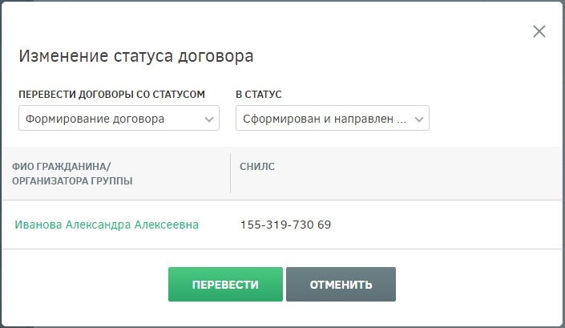
Обработка договора
1
2
После того как Вы возьмете в обработку договор, он станет недоступным для обработки другим сотрудникам!
3
МИНИСТЕРСТВО ИНВЕСТИЦИОННОЙ И ЗЕМЕЛЬНО-ИМУЩЕСТВЕННОЙ ПОЛИТИКИ

Slide 12
Памятка о сроках обработки заявлений
Максимальный срок
20 раб. дней | Уполномоченный орган рассматривает поступившее заявление, утверждает схему размещения земельного участка | Направляет заявление в компетентный УО, в случае, если в полномочия УО не входит предоставление испрашиваемого земельного участка | 3 раб. дня
 |  | Уполномоченный орган отклоняет заявление с указанием причин | 7 раб. дней
 |  | Уполномоченный орган проверяет наличие или отсутствие оснований для отказа | 20 раб. дней
10 раб. дней | Орган регистрации прав выполняет государственный кадастровый учет
3 раб. дня | Уполномоченный орган осуществляет подготовку проекта договора безвозмездного пользования земельным участком и направляет его для подписания заявителю
30 кал-ых дней | Проект договора должен быть подписан гражданином и направлен в уполномоченный орган
5 раб. дней | Уполномоченный орган подписывает договор и обращается с заявлением в орган государственной регистрации права
10 раб. дней | Орган регистрации прав осуществляет государственную регистрацию права
МИНИСТЕРСТВО ИНВЕСТИЦИОННОЙ И ЗЕМЕЛЬНО-ИМУЩЕСТВЕННОЙ ПОЛИТИКИ

Slide 13
Спасибо за внимание!
МИНИСТЕРСТВО ИНВЕСТИЦИОННОЙ И ЗЕМЕЛЬНО-ИМУЩЕСТВЕННОЙ ПОЛИТИКИ

